Slide 1

⠠⠠⠾⠈⠍⠐⠕( 썬구리 )
캡스톤디자인 제안서 발표
지도교수 : 황호영 교수님
1771264 최인식, 1771144 심종민, 1771209 이창희, 1971017 장예준

Slide 2
구성
01
02
03
Purpose
Functions
Benefits

Slide 3

Purpose

Slide 4



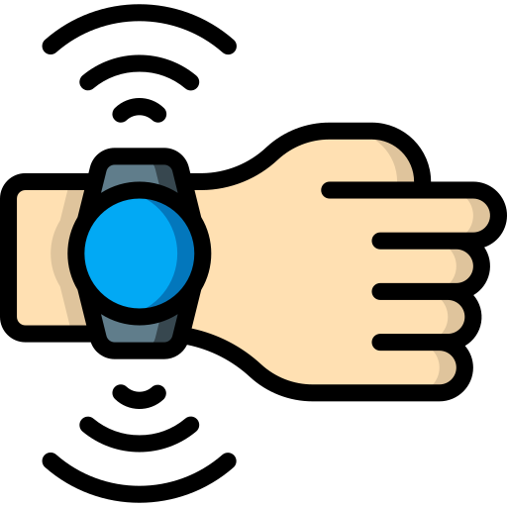
Purpose

Slide 5






Purpose

Slide 6
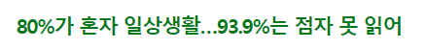

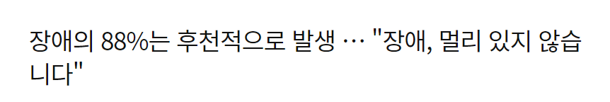
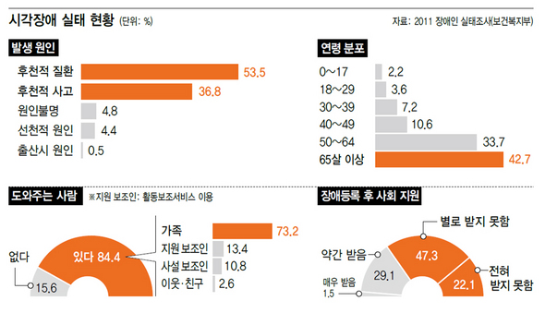


Purpose

Slide 7

Functions

Slide 8




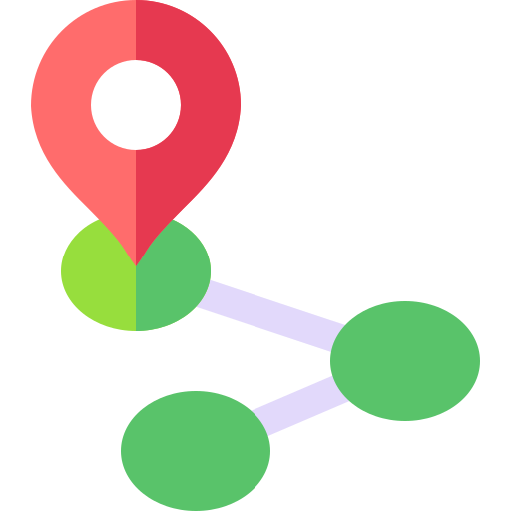


Functions
점자 인식 및 번역
글자 인식 및 번역
Text to Speech
사물(차) 인식
경고 시스템
길 안내
날씨

Slide 9







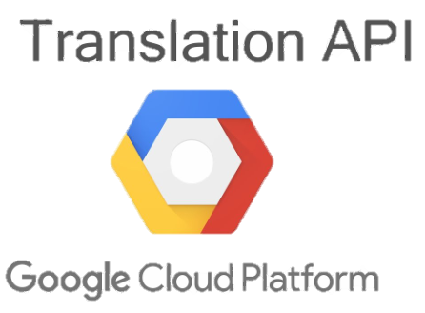
Functions
Python 모듈
(speech_recognition,
gtts, playsound)
Text to Speech
Tesseract
글자 인식
점자 인식,
사물 인식
글자 인식
번역

Slide 10

Benefits

Slide 11






Benefits
사회 구성원
CAN!
점자 읽기
길 찾기

Slide 12
감사합니다
Ppt 출처 : Tensorflow, opencv, google api 제외한 모든 아이콘 - flaticon
Tensorflow, opencv 아이콘 - 나무위키
google api 아이콘 - google cloud
한겨레 신문 사회, “당신도 어느날 갑자기 안 보일 수 있다…후천성이 90%”, 최우리 기자, 2012.11.02
한국일보, “장애의 88%는 후천적으로 발생 … “장애, 멀리 있지 않습니다””, 임소형 기자, 2021.11.10

